Slide 1
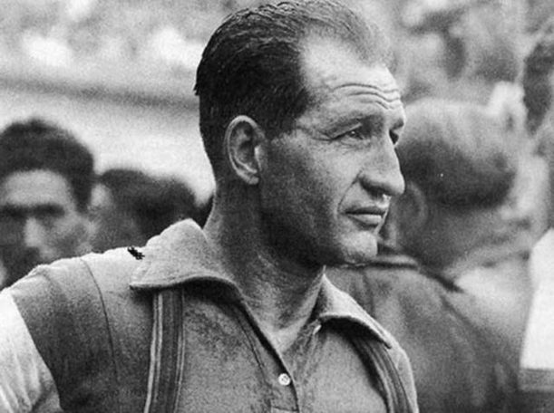
Gino Bartali
Un giusto italiano

Slide 2
La vita di Gino Bartali
Nasce: 18 luglio 1914, Ponte a Ema
Muore: 5 maggio 2000, Firenze
Gino Bartali è stato un ciclista su strada e dirigente sportivo italiano. La carriera di Bartali fu notevolmente condizionata dalla Seconda Guerra Mondiale, sopraggiunta proprio nei suoi anni migliori. Soprannominato Ginettaccio, fu grande avversario di Fausto Coppi, di cui era più vecchio di cinque anni. Leggendaria fu la loro rivalità, che divise l'Italia nell'immediato dopoguerra, anche per le presunte diverse posizioni politiche dei due. Celebre nell'immortalare un'intera epoca sportiva, tanto da entrare nell'immaginario collettivo degli italiani.

Slide 3
Qual è il significato della parola «GIUSTO»?
I giusti erano uomini comuni, che di fronte al male ebbero la forza morale di seguire la loro retta coscienza. Essi dimostrano che si può sempre scegliere, anche nelle situazioni estreme, e si può dire un sì o un no.

Slide 4
Perché viene soprannominato «GIUSTO»?
Bartali trasportò, all'interno della sua bicicletta, dei documenti falsi per aiutare gli ebrei ad avere una nuova identità. Questa attività nacque dalla collaborazione del rabbino di Firenze Nathan Cassuto e dell'arcivescovo della città Elia Angelo Dalla Costa. Nel maggio 2005 il Presidente della Repubblica Carlo Azeglio Ciampi ha consegnato alla moglie di Bartali, Adriana, la medaglia d'oro al valor civile allo scomparso campione per aver aiutato e salvato molti ebrei durante la Seconda guerra mondiale.
Il 2 ottobre 2011, Bartali è stato inserito tra i Giusti dell'Olocausto nel Giardino dei Giusti del Mondo di Padova, sempre per l'aiuto offerto agli ebrei durante la Seconda guerra mondiale. Il 23 settembre 2013 è stato dichiarato Giusto tra le nazioni dallo Yad Vashem, il memoriale ufficiale israeliano delle vittime dell'olocausto fondato nel 1953, riconoscimento per i non ebrei che hanno rischiato la vita per salvare quella anche di un solo ebreo durante le persecuzioni naziste.

Slide 5
Alcune attività in suo onore:
Questa straordinaria attività a favore dei perseguitati è stata descritta nel libro "Gino Bartali, mio papà" di Andrea Bartali. Il figlio del campione ha fatto una lunga opera di ricerca di testimonianze e, insieme alla propria figlia Gioia, ha continuato a mantenere viva l'immagine di Gino.
Il 16 maggio 2017, alla vigilia della partenza dell’undicesima tappa del Giro d’Italia, la squadra israeliana di ciclismo Cycling Academy ha organizzato una corsa con partenza dalla stessa Ponte a Ema fino ad Assisi, sullo stesso tragitto che ‘Ginettaccio’ percorse molte volte per aiutare gli ebrei perseguitati.
Il 22 aprile 2018, il portavoce, Simmy Allen, conferma la notizia, anticipata dal sito "Pagine Ebraiche", secondo la quale Gino Bartali ha ricevuto l’ incarico tardivo a cittadino onorario di Israele, nel corso di una cerimonia tenutasi il 2 maggio dello stesso anno, due giorni prima della partenza del Giro d'Italia da Gerusalemme.

Slide 6
Realizzato da:
Gaya Castorina

